Slide 1

Delícias Nutritivas
Delícias Nutritivas é um site dedicado a receitas saudáveis, focadas em nutrição e alimentação equilibrada. O objetivo é oferecer receitas simples e saborosas que promovem um estilo de vida saudável.
Alunos: Daniel, Pedro Lucas, Anthony.

Slide 2
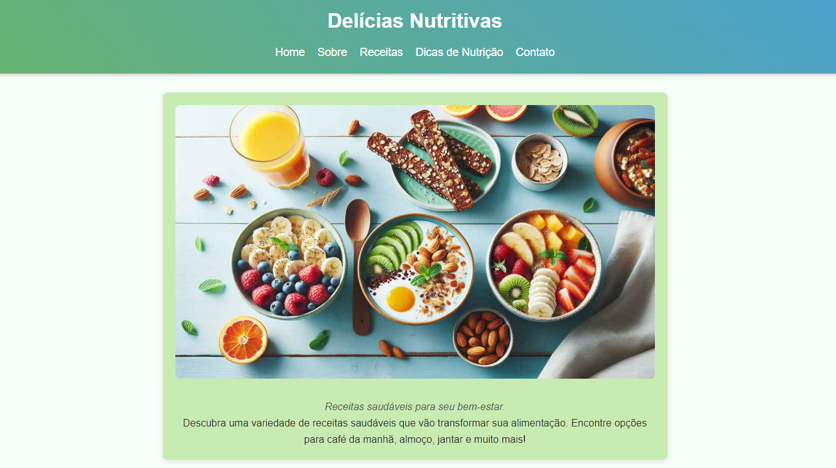

Slide 3
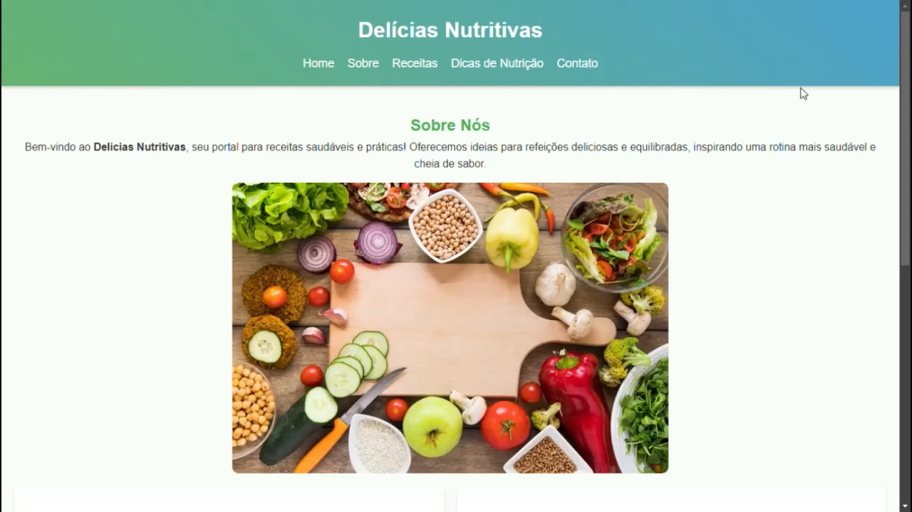

Slide 4
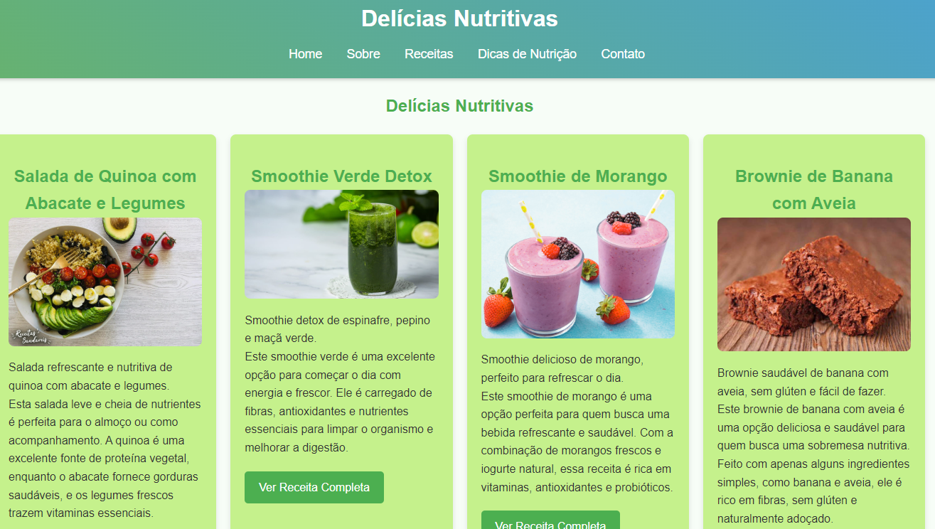

Slide 5
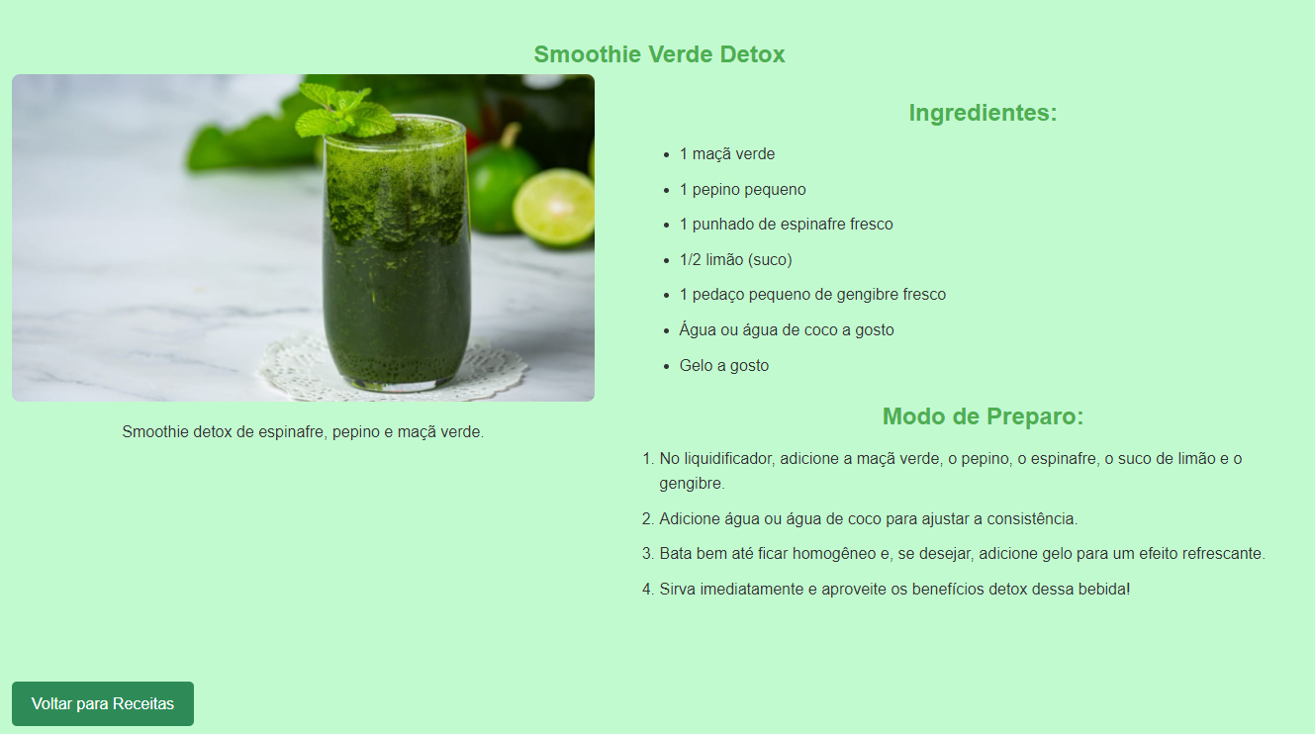

Slide 6
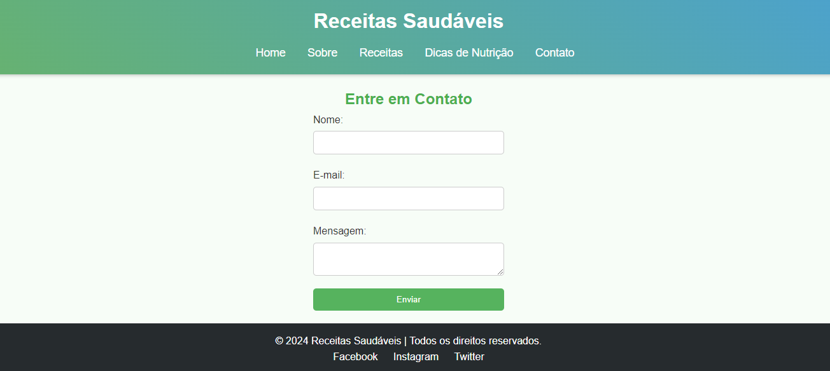

Slide 7
Referências
Pesquisa em sites:
https://nutrium.com
https://www.tudogostoso.com.br
https://www.cigala.pt

